Slide 1
Gallstensoperationer och benign ERCP
Oktober 2014
*
KUB - Kurs Svensk Kirurgisk Förening För Övre abdominell Kirurgi

Slide 4
Historik
Den första kolecystektomin utfördes 1867 i USA
Första kolecystektomin i sverige utfördes i Norrköping 1889.
Den första laparoskopiska kolecystektomin genofördes 1985 av tysken Mühe och i Sverige utfördes sannolikt 1990 i Uppsala alternativt i Göteborg lite oklart vem som var först
Den första ERCP med sfinkterotomi och stenextraktion utfördes 1970 och i Sverige började ERCP användas i mitten av 1970-talet av radiologen Lennart Whelin i Malmö.
*
KUB - Kurs Svensk Kirurgisk Förening För Övre abdominell Kirurgi

Slide 5
Stenbildning i gallblåsa
Gallan blir övermättad med kolesterol sk litogen galla
I västvärlden bildas stenar i regel av för mycket fett i kosten men det kan också bero på att gallan består av för lite gallsalter och lecitin, vilket troligen är ärftligt.
Försämrat avflöde från gallblåsan tex ett mekaniskt hinder eller nedsatt tonus i gallblåseväggen vilket sker under graviditet, långvarig svält och hård bantning.
Ovanligare orsaker till gallstensbildning är hemolys och andra tillstånd (cirrhos) som ger ökad utsöndring av bilirubin i gallan.
*
KUB - Kurs Svensk Kirurgisk Förening För Övre abdominell Kirurgi

Slide 6
Fall 1
Du träffar en patient på kirurgmottagningen på remiss från distriktsläkaren för ställningstagande till kolecystektomi.
Hon har mångåriga återkommande smärtor främst i övre delen av buken och de är mest diffusa och inte utlösta av måltider. Hon känner sig ofta uppblåst i magen.
Hon är utredd med gastroskopi som var normal och ett ultraljud som visar några små konkrement i gallblåsan. Labprover är normala. Patienten är mycket angelägen om operation för att bli besvärsfri.
Hur gör du?
*
KUB - Kurs Svensk Kirurgisk Förening För Övre abdominell Kirurgi

Slide 7
Faktaruta 2
Differentialdiagnoser till okomplicerad gallkolik
Ulcussjukdom
Funktionella tarmbesvär IBS
Njurstenssmärtor
Angina pectoris
Celiaki
Cancer i höger colonflexur
Bukangina.
*
KUB - Kurs Svensk Kirurgisk Förening För Övre abdominell Kirurgi

Slide 8
Gallstenar
Vanligt med gallstenar och ökar med ålder. Studier har visat att ungefär 80% av de med gallsten aldrig får besvär. Barbara L. A population study on the prevalence of gallstone disease:the Sirmione Study. Heptology 1987;7:913-7
Patienter som kolecystektomeras pga. felställd diagnos kommer att ha kvar sina besvär. I vissa fall med förvärrade symptom och behandling av den egentliga sjukdomen har fördröjts.
Tänk efter om en operation hjälper eller stjälper patienten.
Svårt att bevisa men upp till 50% har kvar buksymtom efter gallop. Studier utan validerade formulär är vanligast.
*
KUB - Kurs Svensk Kirurgisk Förening För Övre abdominell Kirurgi

Slide 9
Fall 2
På akutmottagningen har du 64-årig man med hypertoni som söker med smärtor under höger arcus sedan ett drygt dygn. Smärtorna uppkom hastigt och var initialt kolikliknande men nu mer kontinuerliga. Han har feber 38,8 grader. Vid bukpalpation finner du en lokal peritonitretning under höger arcus som kvarstår trots smärtlindring.
Ultraljud visar enstaka konkrement i en utspänd gallblåsa med förtjockad vägg. Leverstatus; bilirubin 43, ALP 4,2, ALAT 2,3, ASAT 0,9.
Hur vill du handlägga patienten?
*
KUB - Kurs Svensk Kirurgisk Förening För Övre abdominell Kirurgi

Slide 10
Faktaruta 3
Diagnosen kolecystit
Främst en klinisk diagnos
Bekräftas med ultraljud
Leverprover kan vara förhöjda
Oftast en förhöjning av crp och LPK men tidigt i förloppet är det inte obligat.
Kolecystit förekommer också utan konkrement i gallblåsan och kallas för akalkulös kolecystit. Oftast i samband med medicinska tilstånd som sepsis, nyligen genomgången hjärtinfarkt, stor kirugi, eller trauma etc.
*
KUB - Kurs Svensk Kirurgisk Förening För Övre abdominell Kirurgi

Slide 11
Patofysiologin akut kolecystit
*
KUB - Kurs Svensk Kirurgisk Förening För Övre abdominell Kirurgi

Slide 12
Behandling akut kolecystit
Akut kolecystektomi om patientens tillstånd tillåter det
Tidigt i förloppet ska inte patienter behandlas med antibiotika men kan vara aktuellt om samtidig kolangit
I vissa fall avvaktar man operation för att utföra den i ett senare skede. Komplikationsfrekvensen till kirurgi ökar i takt med tiden efter insjuknandet i det akuta läget.
Flera randomiserade studier och metaanalyser visar att akut laparoskopisk kolecystektomi har kortare vårdtid, har snabbare återhämtning och lägre kostnad
*
KUB - Kurs Svensk Kirurgisk Förening För Övre abdominell Kirurgi

Slide 13
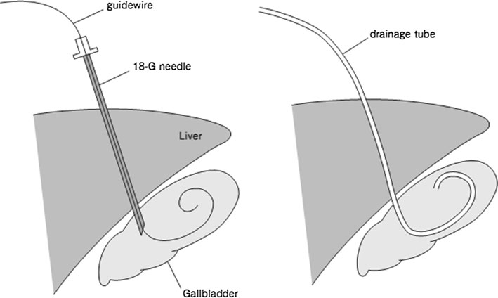
Kolecystostomi
Percutan kolecystostomi vid akut kolecystit
Hepatobiliary Pancreat Sci (2013) 20:81–88. (TG 2013)
*
KUB - Kurs Svensk Kirurgisk Förening För Övre abdominell Kirurgi

Slide 14
Kolecystostomi
Percutant transhepatiskt gallblåsedränage.
Om patienten inte är operabel pga. hjärtkärlsjukdom, sepsis, kraftig inflammation.
Behåll dränaget 10 dagar och genomför kolangiografi för att utesluta stenar i extrahepatiska gallvägar.
Studier ger stöd för att sedan operera patienten alternativt se det som en definitiv behandling. Finns med i TG13 (Guidelines i Japan januari 2013).
*
KUB - Kurs Svensk Kirurgisk Förening För Övre abdominell Kirurgi

Slide 15
Komplikationer till kolecystostomi
Gallperitonit (pga dränagemigration)
Intra heptisk hematom
Perokolecystisk abscess
Gallpleuravätska
Hepatobiliary Pancreat Sci (2013) 20:81–88. (TG 2013)
*
KUB - Kurs Svensk Kirurgisk Förening För Övre abdominell Kirurgi

Slide 16
Andra gallstenskomplikationer
Koledokussten
Pankreatit
Kolangit
Kronisk kolecystit
Ökad frekvens av gallblåsecancer
Gallstensileus
*
KUB - Kurs Svensk Kirurgisk Förening För Övre abdominell Kirurgi

Slide 17
Mekanism bakom gallstensileus
*
KUB - Kurs Svensk Kirurgisk Förening För Övre abdominell Kirurgi

Slide 18
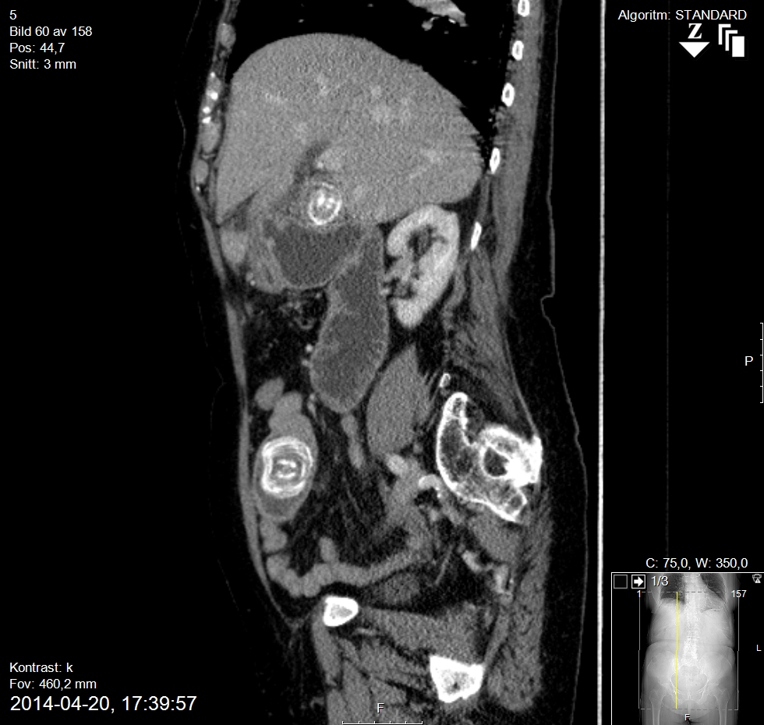
Mekanism bakom gallstensileus
*
KUB - Kurs Svensk Kirurgisk Förening För Övre abdominell Kirurgi

Slide 19
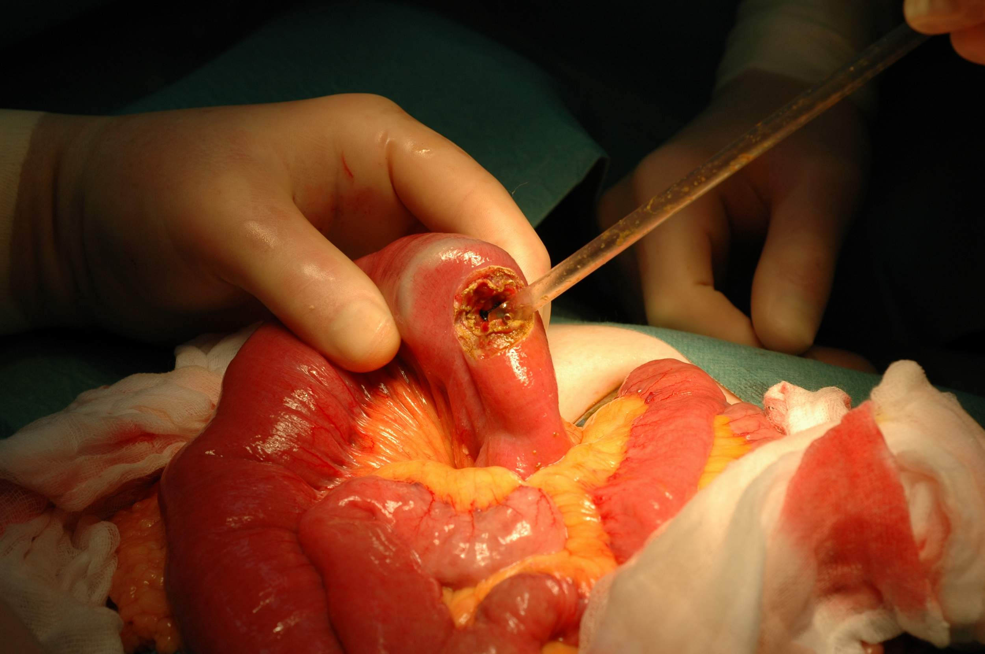
Gallstensileus operation
*
KUB - Kurs Svensk Kirurgisk Förening För Övre abdominell Kirurgi

Slide 20
Fall 3
På eftermiddagsronden har du en 53-årig kvinna med 38 graders temp och smärtor under höger arcus. Labprover visar CRP 95, LPK 18 men normalt i övrigt. Hon är insatt på Tazocin och Morfin.
Ultraljud visar nu inga gallstenar men en tjock gallblåsevägg.
När du undersöker henne har hon fått Morfin flera gånger och hon har peritonit under höger arcus och tempen är 38,8. Hon berättar att smärtorna började för två dagar sedan.
Vilken är din bedömning och åtgärd?
*
KUB - Kurs Svensk Kirurgisk Förening För Övre abdominell Kirurgi

Slide 21
Fall 4
Ska patienten opereras?
Kan det finnas stenar i gallblåsan trots att de inte påvisas med ultraljud?
Om patienten har en akalkulös kolecystit, ska hon då opereras?
Finns alternativ till operation?
*
KUB - Kurs Svensk Kirurgisk Förening För Övre abdominell Kirurgi

Slide 22
Faktaruta 4; bilddiagnostik
Ultraljud
- Non invasiv, snabb och oftast tillgänglig för att påvisa ….stenar och sludge i gallblåsan och bedöma gallblåsan
- .Svårare är att påvisa stenar i gallgångar men indirekta ….tecken som vidgade gallvägar kan ses
- Beroende av undersökare
- Vid akut kolecystit med förtjockad gallblåsevägg kan ….små konkrement missas
- Bilderna är svåra att eftergranska.
*
KUB - Kurs Svensk Kirurgisk Förening För Övre abdominell Kirurgi

Slide 23
Faktaruta 4; bilddiagnostik
CT-buk
Tecken på inflammation kan ibland ses i gallblåseområdet
Tjockleken på gallblåseväggen, utspändhetsgraden av gallblåsan och dilatation av gallgångarna kan bedömas
Oftast tillgänglig dygnet runt och möjlig att eftergranska
Effektiv metod att utesluta en mängd differential-diagnoser
Endast röntgentäta konkrement kan identifieras.
*
KUB - Kurs Svensk Kirurgisk Förening För Övre abdominell Kirurgi

Slide 24
Faktaruta 4; bilddiagnostik
MRC
Non invasiv
Kontraindiktioner som pacemaker
Klaustrofobi?
Tillgänglighet?
Ej terapeutisk.
ERCP
Invasiv
Terapeutisk metod där man samtidigt kan avlägsna konkrement eller avlasta gallvägarna
Resurskrävande och inte alltid möjlig att utföra
Komplikationsrisk.
*
KUB - Kurs Svensk Kirurgisk Förening För Övre abdominell Kirurgi

Slide 25
Fall 3, forts
Du utför en akut laparoskopisk kolecystektomi på patienten från fall nr 3 och det är relativt lätt operera. Därefter genomför du en peroperativ kolangiografi.
*
KUB - Kurs Svensk Kirurgisk Förening För Övre abdominell Kirurgi

Slide 26
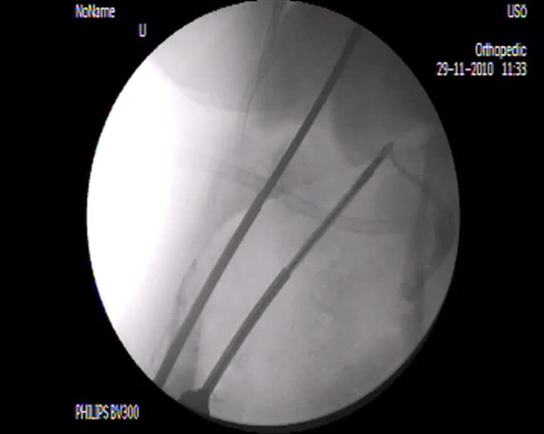
Peroperativ cholangiogram
Hur kan man få en bättre cholangiografi?
*
KUB - Kurs Svensk Kirurgisk Förening För Övre abdominell Kirurgi

Slide 27
Peroperativ cholangiogram
Genomlysbar engångsport pga misstanke om koledochussten
*
KUB - Kurs Svensk Kirurgisk Förening För Övre abdominell Kirurgi

Slide 28
Peroperativ cholangiogram
Förstoring av området där en sten kunde spolas ut efter inj iv Buscopan 20 mg.
*
KUB - Kurs Svensk Kirurgisk Förening För Övre abdominell Kirurgi

Slide 29
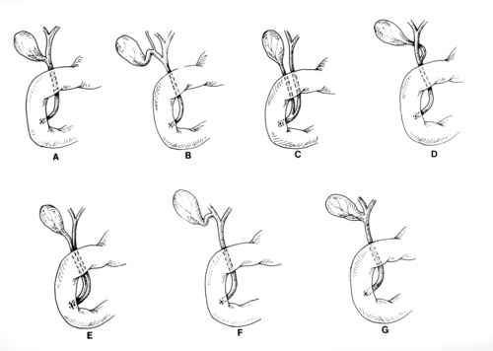
Anatomisk variation av ductus cystikus
*
KUB - Kurs Svensk Kirurgisk Förening För Övre abdominell Kirurgi

Slide 30
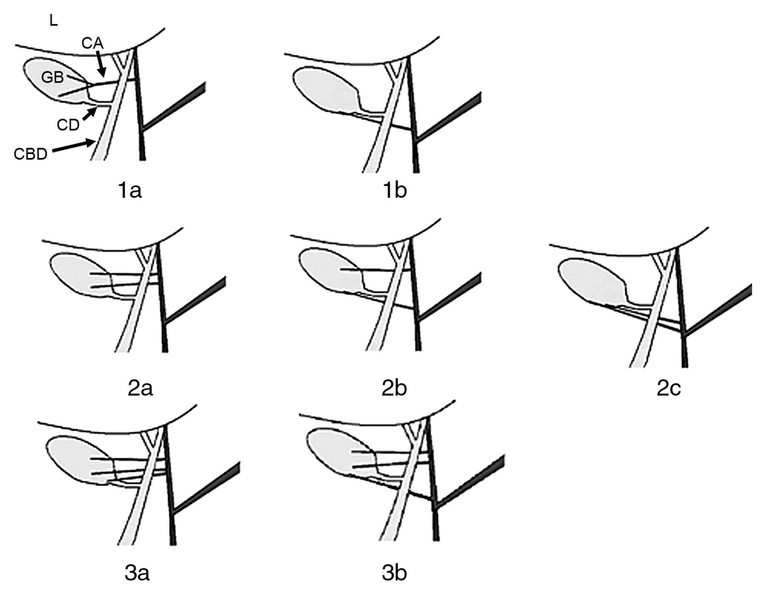
Varierande anatomi i Calots triangel
Variation av a. cystika
*
KUB - Kurs Svensk Kirurgisk Förening För Övre abdominell Kirurgi

Slide 31
Att undvika komplikationer till kolecystektomi
För bästa bedömning bör förutom du som operatör även en radiolog bedöma röntgenbilderna innan operationen kan fortsätta.
Stora studier visar att de operatörer som regelmässigt använder sig av peroperativ kolangiografi har en lägre frekvens av gallgångsskador än andra. Omdebatterat. Slim K, Martin G. Does routine intra-operative cholangiography reduce the risk of biliary injury during laparoscopic cholecystectomy? An evidence-based approach. J Visc Surg. 2013 Tornqvist B, Stromberg C, Persson G et al. Effect of intended intraoperative cholangiography and early detection of bile duct injury on survival after cholecystectomy: population based cohort study. BMJ 2012 (GallRiks)
*
KUB - Kurs Svensk Kirurgisk Förening För Övre abdominell Kirurgi

Slide 32
Critical view of safety
Ett sätt att undvika komplikationer
En golden standard inom laparoskopisk kolecystektomi.
Fria längs basen på gallblåsan så du får fram denna vy.
Flera studier stöder detta och ingår i guidelines som SAGES, Tokyo Guidelines 2013 och Nederlandse Vereniging voor Heelkunde
*
KUB - Kurs Svensk Kirurgisk Förening För Övre abdominell Kirurgi

Slide 33
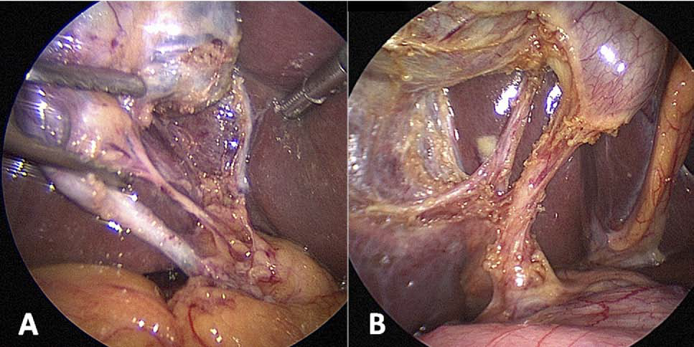
Critical view of safety, fortsättning
Fria så att gallblåsan delvis är fri
Visualiseras från två håll! Endast två strukturer ska gå från gallblåsan till området för extrahepatiska gallvägar
Strasberg SM, Brunt LM. Rationale and use of the critical view of safety in laparoscopic cholecystectomy. J Am Coll Surg. 2010
*
KUB - Kurs Svensk Kirurgisk Förening För Övre abdominell Kirurgi

Slide 34
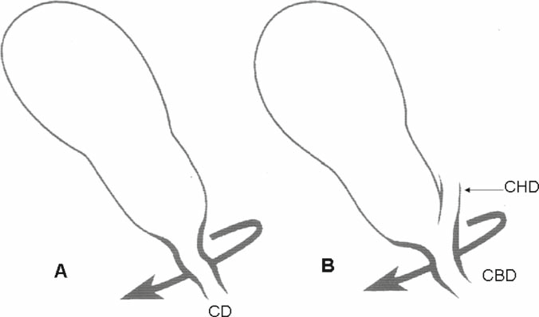
Infundibulär teknik
Ductus choledockus kan misstas för gallblåsans nedre mediala del. Kort ductus cysticus.
*
KUB - Kurs Svensk Kirurgisk Förening För Övre abdominell Kirurgi
Notes:
*

Slide 35
Sten i gallvägar
Sten i gallvägar vid elektiv kirurgi påträffas i drygt 10% av galloperationer
År 2013 hade opererade patienter för akut kolecystit 18% sten i gallvägarna (Gallriks 2013) Kan man lämna en liten sten (< 4 mm) ?
En ny studie från Gallriks visar att 15% av patienterna får en komplikation till en liten sten. Alla stenar oberoende av storlek ger 25% av patienterna problem. Natural course vs interventions to clear common bile duct stones. Data from the swedish registry for gallstone surgery and endoscopic retrograde cholangiography (GallRiks) JAMA Surg. 2014;149(10):1008-1014 Möller et al.
*
KUB - Kurs Svensk Kirurgisk Förening För Övre abdominell Kirurgi
Notes:
*

Slide 36
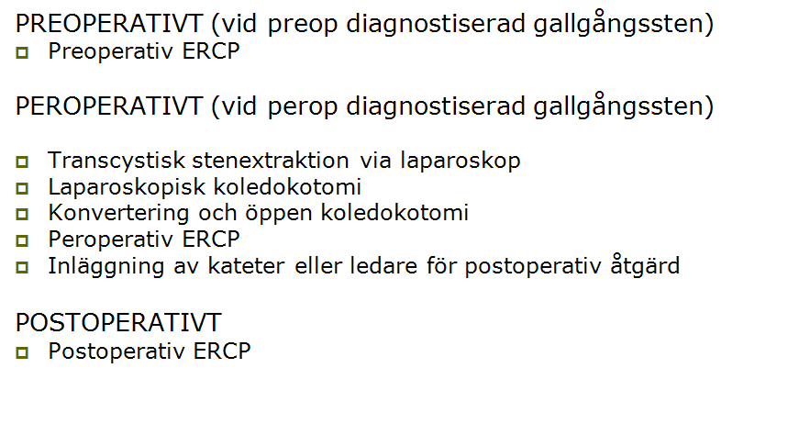
Alternativa åtgärder av koleochussten
stent
Beslut om metod avgörs av kirurgens preferens, tillgång till instrument och personal
*
KUB - Kurs Svensk Kirurgisk Förening För Övre abdominell Kirurgi

Slide 37
Du har en elektiv laparoskopisk kolecystektomi på en 78-årig man med hjärtsvikt och KOL som haft en biliär pancreatit.
Finns det alternativ till operationen?
Kan en enbart ERCP med sfinkterotomi (och ev stenextraktion) vara ett alternativ till operation?
*
KUB - Kurs Svensk Kirurgisk Förening För Övre abdominell Kirurgi

Slide 38
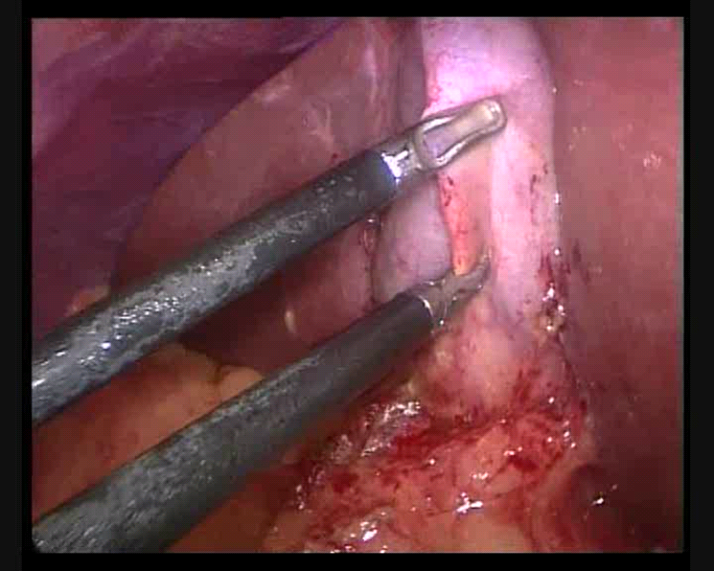
Film
*
KUB - Kurs Svensk Kirurgisk Förening För Övre abdominell Kirurgi

Slide 39
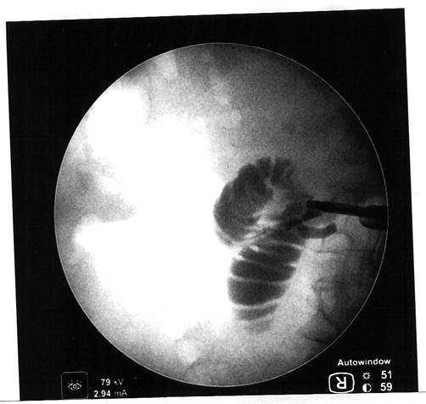
Peroperativ kolangiografi, bild 1
*
KUB - Kurs Svensk Kirurgisk Förening För Övre abdominell Kirurgi

Slide 40
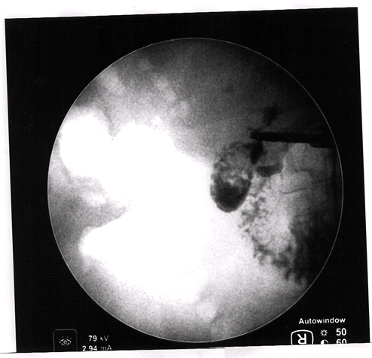
Peroperativ kolangiografi, bild 2
*
KUB - Kurs Svensk Kirurgisk Förening För Övre abdominell Kirurgi

Slide 41
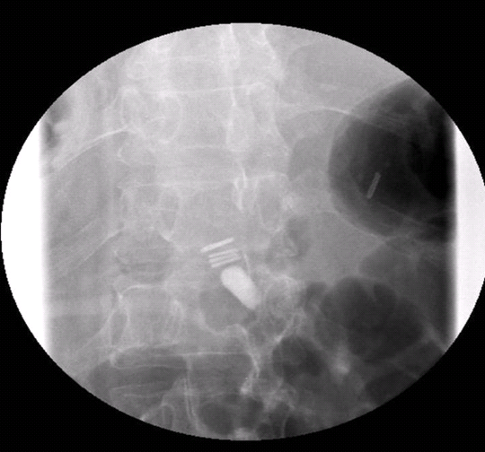
ERCP
*
KUB - Kurs Svensk Kirurgisk Förening För Övre abdominell Kirurgi

Slide 42
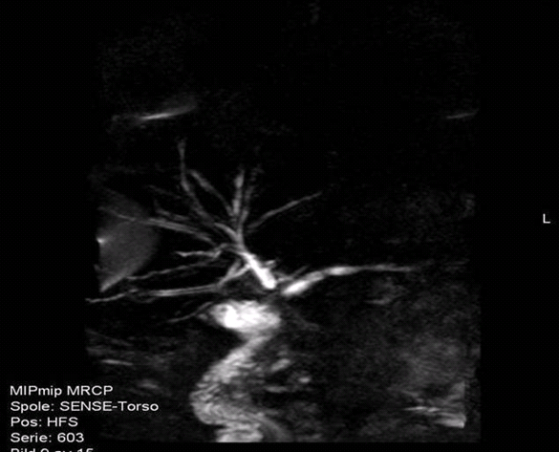
MRCP
*
KUB - Kurs Svensk Kirurgisk Förening För Övre abdominell Kirurgi

Slide 43
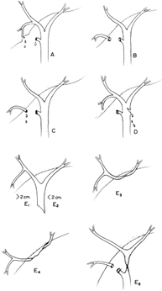
Strasberg SM J Am Col Surg, 2000
*
KUB - Kurs Svensk Kirurgisk Förening För Övre abdominell Kirurgi

Slide 44
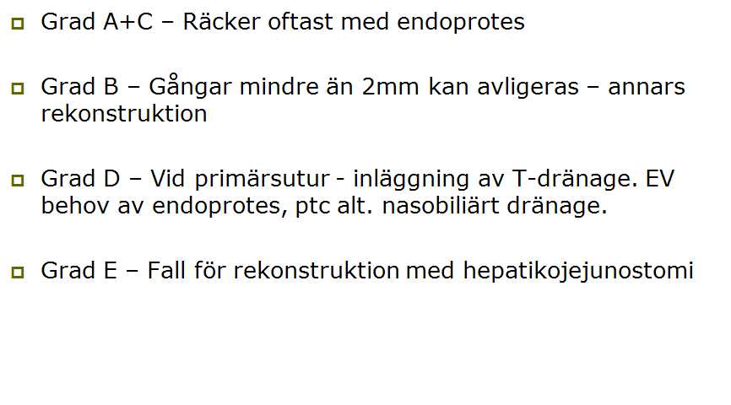
Primär suturering eller hepaticojejunostomi ska utföras av kirurg som har stor erfarenhet av biliär rekonstruktion
*
KUB - Kurs Svensk Kirurgisk Förening För Övre abdominell Kirurgi

Slide 45
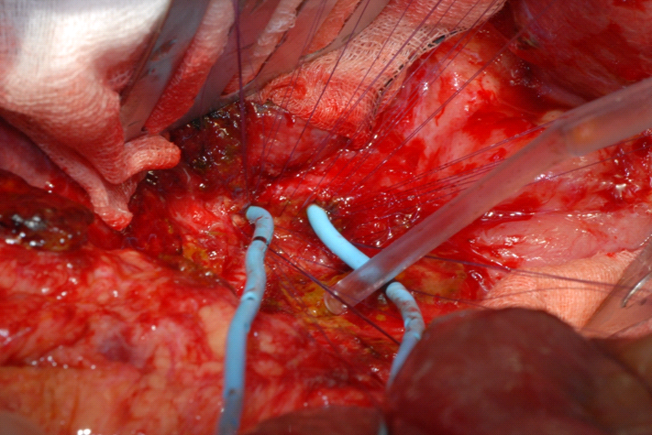
*
KUB - Kurs Svensk Kirurgisk Förening För Övre abdominell Kirurgi

Slide 46
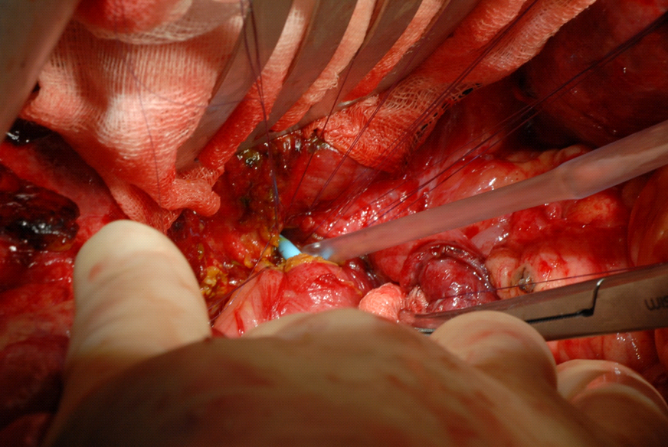
*
KUB - Kurs Svensk Kirurgisk Förening För Övre abdominell Kirurgi

Slide 47
Farliga tekniker och fällor
Fyra olika källor till skador under lap kolecystektomier. - Infundibulärteknik - Missad aberrant gallgång under cholangiografi - Diatermiskador vid dissektion - Faror med fundus first vid uttalad kolecystit
*
KUB - Kurs Svensk Kirurgisk Förening För Övre abdominell Kirurgi

Slide 48
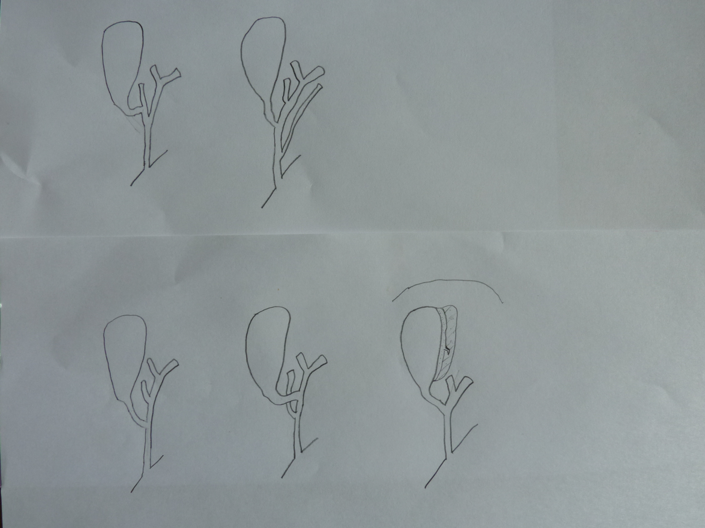
Aberanta gallgångar
Subvesikal gallgång (Lusckas gång)
*
KUB - Kurs Svensk Kirurgisk Förening För Övre abdominell Kirurgi

Slide 49
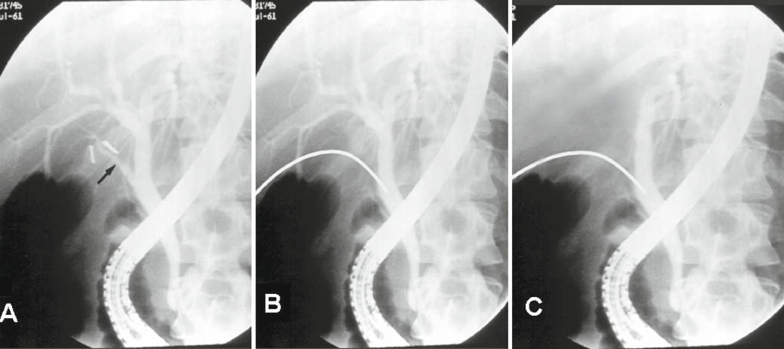
Att missa aberrant gallgång
*
KUB - Kurs Svensk Kirurgisk Förening För Övre abdominell Kirurgi
J Hepatobiliary Pancreat Surg (2008) 15:284–292. Strasberg SM

Slide 50
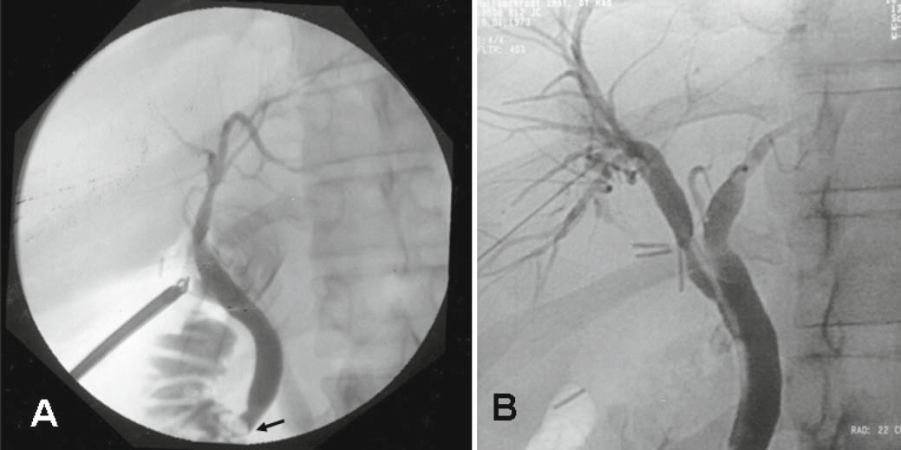
Tolka cholangiografi
*
KUB - Kurs Svensk Kirurgisk Förening För Övre abdominell Kirurgi
J Hepatobiliary Pancreat Surg (2008) 15:284–292. Strasberg SM

Slide 51
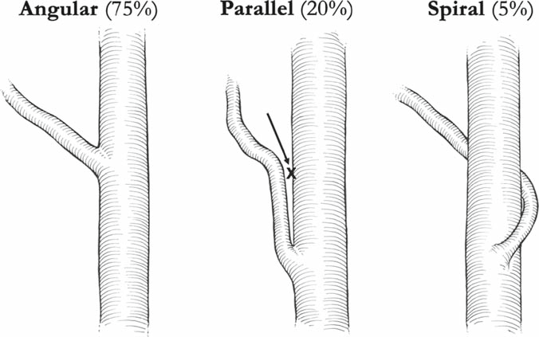
Risk för diatermiskador
*
KUB - Kurs Svensk Kirurgisk Förening För Övre abdominell Kirurgi
J Hepatobiliary Pancreat Surg (2008) 15:284–292. Strasberg SM

Slide 52
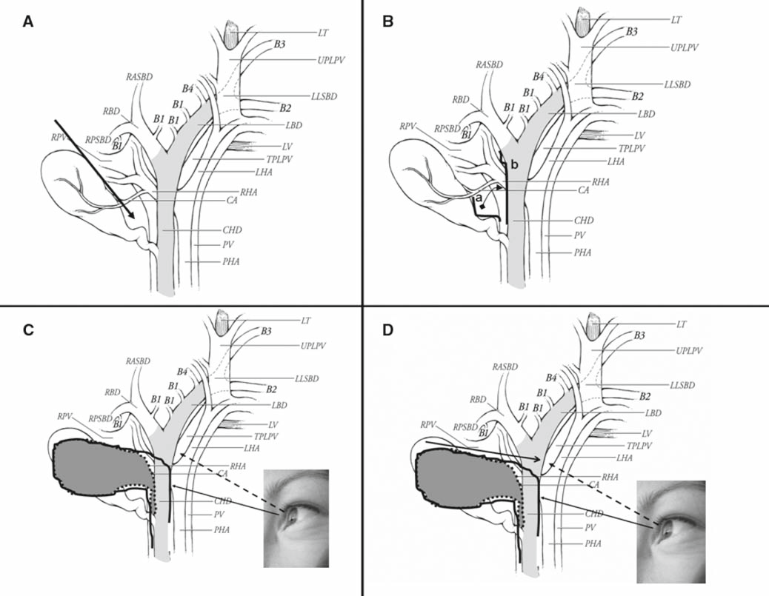
Fundus first - risker
Inflammation och fibros förändrar anatomin
*
KUB - Kurs Svensk Kirurgisk Förening För Övre abdominell Kirurgi
J Hepatobiliary Pancreat Surg (2008) 15:284–292. Strasberg SM
Notes:
*

Slide 53
Timing för operativ åtgärd
När är det mest gynnsamt att operera en akut kolecystit?
Hur länge ska man vänta med att operera en konservativt behandlad kolecystit?
När ska en akut biliär pancreatit opereras?
När och hur ska man åtgärda sten i extrahepatiska gallvägar?
*
KUB - Kurs Svensk Kirurgisk Förening För Övre abdominell Kirurgi

Slide 54
*
KUB - Kurs Svensk Kirurgisk Förening För Övre abdominell Kirurgi

Slide 55
Postoperativ diarré
Ungefär 1-2% av alla kolecystektomerade patienter får problem med diarrer som kan bero på flera olika saker Postoperativa diarré kan vara orsakad av en störning i den natriumberoende gallsyra transporten och då kan patienten behöva sättas in på Questran (gallsyrabindare) vilket bör följas av en medicinsk gastroenterolog.
*
KUB - Kurs Svensk Kirurgisk Förening För Övre abdominell Kirurgi

Slide 56
Galloperationer i Sverige
Under senare år har strax under 12.000 kolecystektomier genomförts i Sverige och ca 7000 ERCP
90% registrerades i gallriks
2/3 kvinnor, medelålder 49år
1/3 män, medelålder 55år
70% genomfördes elektivt och av dessa utfördes 93% laparoskopiskt och 3,6% konverterades till öppen kirurgi.
GallRiks årsrapport 2013
*
KUB - Kurs Svensk Kirurgisk Förening För Övre abdominell Kirurgi

Slide 57
Galloperationer Sverige
Vid akut kolecystit konverterades 11% till öppen kirurgi
Konverteringsfrekvensen minskar för varje år
Medeltiden för en miniinvasiv kolecystektomi är 90min och för en öppen 132min
Operationstiden för miniinvasiv op minskar medan den för öppen kir ökar för varje år under de senaste 3åren.
Informationen inhämtad från GallRiks årsrapport 2013
*
KUB - Kurs Svensk Kirurgisk Förening För Övre abdominell Kirurgi

Slide 58
Incidensen av postoperativa komplikationer är låga Totala andelen med komplikationer 6,0% Abscess 1,4% Blödning 1,4% Galläckage 1,3% Kvarsten 0,4% Perforerad tarm 0,3% Pancreatit 0,8%
Totala mortaliteten var 0,1%
Gallgångsskada utan substansförlust 0,3% och med substansförlust 0,04%.
GallRiks årsrapport 2013
*
KUB - Kurs Svensk Kirurgisk Förening För Övre abdominell Kirurgi

Slide 59
ERCP
Indikationer för ERCP vid benigna tillstånd: - konkrement eller stark misstanke om det i extraheptiska ..gallvägar - kolangit med eller utan septisk chock - vid konstaterat galläckage; avlastning och kartläggning - peroperativ kartläggning av anatomi vid svår ..galloperation - benigna strikturer i gallvägar (iatrogena eller ..inflammatoriska) - kronisk pancreatit (striktur med eventuell sten i ..pancreasgången - (maligniteter står för ca 20 % av alla ERCP).
*
KUB - Kurs Svensk Kirurgisk Förening För Övre abdominell Kirurgi

Slide 60
När blir det svårt med ERCP
Förändrad anatomi kan göra ERCP svår eller omöjlig på normalt sätt: - Tillstånd efter tidigare kirurgi som subtotal gastrektomi …där duodenum kan nås via nedre anastomosen och som …kan vara en mycket svår procedur - Gastric-by-pass patienter där ERCP inte går att genomföra …peroralt men i narkos kan exempelvis laparoskopisk ERCP …percutant via den urkopplade ventrikeln
*
KUB - Kurs Svensk Kirurgisk Förening För Övre abdominell Kirurgi

Slide 61
Patientfall ERCP
En 78-årig man med ischemisk hjärtsjukdom och mild hjärtsvikt inkommer med ambulans pga. buksmärtor, feber, och hypotoni 95/65 samt hjärtfrekvensen 110. Patienten är ikterisk och ömmar under höger arcus. Patienten får dropp och blododlas. Du sätter in patienten på piperacillin/tazobaktam och planerar att lägga in patienten. Labbprover visar bilirubin 130, ALP 7,8 och GT 4,5, LPK 28 och kreatinin 135. Hans blodtryck förbättras inte. Vad gör du?
*
KUB - Kurs Svensk Kirurgisk Förening För Övre abdominell Kirurgi

Slide 62
Patientfall ERCP
Du bedömmer att patienten lider av septisk schock pga kolangit och patienten läggs in på IVA med tryckunderstöd. Akut ultraljud visar gallsten och lätt dilaterade gallvägar extraheptiskt. Du kontaktar bakjouren som kommer in och genomför ERCP med endoprotes som dränage av hans purulenta kolangit.
Om patienten istället skulle svarat med normaliserat blodtryck – när ska ERCP genomföras?
*
KUB - Kurs Svensk Kirurgisk Förening För Övre abdominell Kirurgi

Slide 63
ERCP
Kanyleringsfrekvensen i Sverige 2013 var 92%. Studier visar att förnyad ERCP kan lyckas i 80%.
Orsaker till misslyckad kanylering kan vara lång och veckig papill, papill placerad i eller jämte duodenaldivertikel, blödning under papillslemmhinnan, förändrad anatomi efter tidigare kirurgi som BII och förstorad ventrikel
I akut behov av dränage av gallvägar där ERCP inte kan genomföras kan akut PTC rädda patientens liv
*
KUB - Kurs Svensk Kirurgisk Förening För Övre abdominell Kirurgi

Slide 64
Koledockusten patientfall
Du genomför elektiv laparoskopisk kolecystektomi på en 51-årig frisk kvinna pga. tidgare kolecystit. Det går bra att operera men vid peroperativ cholangiografi ser du ett ca 7 mm stort koledochuskonkrement och visst flöde till duodenum. Gallvägarna är väsentligen normalvida. Vad gör du?
*
KUB - Kurs Svensk Kirurgisk Förening För Övre abdominell Kirurgi

Slide 65
Koledockusten patientfall forts
På din klinik har man sedan ett år tillbaka börjat med rendezvous ERCP och vilket kan minska risken för pancreatit. Patienten gick hem samma dag.
Endoscopic retrograde cholangiopancreatography with rendezvous reduces the pancreatic injury. Fredrik Swahn et al. World J Gastroenterol 2013
*
KUB - Kurs Svensk Kirurgisk Förening För Övre abdominell Kirurgi

Slide 66
Koledochusstenar
Enligt GallRiks 2013 hade 7,7% av alla elektiva galloperationer fynd av koledockussten. Vid operation av akut kolecystit hade 18% koledochussten.
Laparoskopisk rendezvous minskar komplikationsrisken totalt från 11,2% till 18,1% inom ramen för fyra randomiserade kontrollerade studier n= 430 jämfört med tvåstegsmodellen. Särskilt post ERCP-pancreatit minskas från 8,4% till 2,4%. Antalet rendesvous ERCP ökar snabbt i Sverige. Laparoscopic rendezvous reduces perioperative morbidity and risk of pancreatitis. Aresso et al. Surg endo 2013
*
KUB - Kurs Svensk Kirurgisk Förening För Övre abdominell Kirurgi

Slide 67
Post ERCP pancreatit
Post ERCP pancreatit uppstår hos 5-10% av patienterna
Studier har visat att risken minskar av: - sup diklofenak 100 mg eller Indometacin (obs ..kontraindikationer) ges omedelbart före eller efter ERCP - vid högriskpatient för pancreatit kan man överväga en ..pancreasstent och om det inte går engångdos sublingualt ..nitro alternativt 250 mikrogram Sandostatin.
Få kliniker har detta som rutin. Profylaxis of post ERCP-pancreatitis: European Society of Gastrointestinal Endoscopy (ESGE) Guideline updated June-2014. Dumonceo et al. Enodoscopy
*
KUB - Kurs Svensk Kirurgisk Förening För Övre abdominell Kirurgi

Slide 68
Patientfall
En 43 årig kvinna har sökt två dagar efter en laparoskopisk kolecystektomi. Ett ultraljud visar en del mindre mängd vätska vid gallblåsebädden men ingen abscess och normalvida gallvägar CRP är 135 leverstatus är lätt påverkat. Patienten är subfebril och leverstatus är diskret påverkat. Hon är lite öm i buken generellt men i övrigt bedömer du att hon är opåverkad. Hur går du vidare?
*
KUB - Kurs Svensk Kirurgisk Förening För Övre abdominell Kirurgi

Slide 69
Galläckage, del 2
Du skickar henne på en DT-buk som du ser med kollegiet på röntgenronden. Det finns mer vätska i buken är normalt. Hur gör ni på er klinik i detta läget?
*
KUB - Kurs Svensk Kirurgisk Förening För Övre abdominell Kirurgi

Slide 70
Patientfall, del 3
Det ultraljudsledda dränaget sattes nära levern och det kom gallfärgad vätska och X-bilirubinet var högt. Patienten blev insatt på pip-taz. ERCP i narkos påvisar ett läckage från ductus cysticus och en kvarsten. En endoprotes (plaststent) läggs i gallgången. Patienten hämtar sig relativt snabbt och skrivs hem efter fem dagar.
*
KUB - Kurs Svensk Kirurgisk Förening För Övre abdominell Kirurgi

Slide 71
Galläckage
*
KUB - Kurs Svensk Kirurgisk Förening För Övre abdominell Kirurgi

Slide 72
Galläckage
De allra flesta gallgångsskador - 90% kan behandlas med ERCP.
Risk för strikturer kan uppstå vid termiska skador, suturering av gallgångar eller kärlskador på gallgångar.
Transektioner och substansförluster rekonstrueras med hepatikojejunostomi.
Dilatationer och behandling med multipla plaststentar vid upprepade ERCP alternativt, vid distala skador i gallvägar, med dilatation och täckt metallstent upptill 6 mån behandling.
*
KUB - Kurs Svensk Kirurgisk Förening För Övre abdominell Kirurgi

